Slide 1
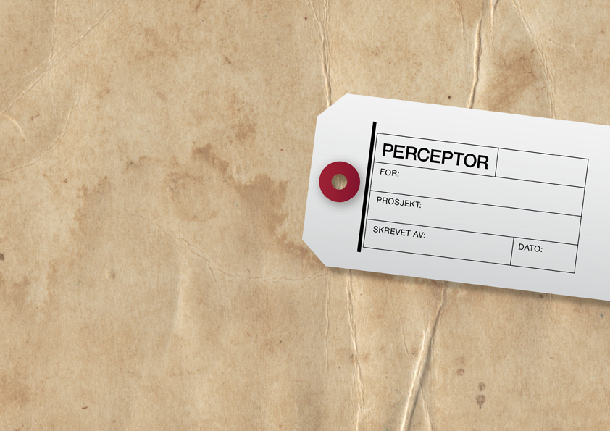
Familiesegmentet Tele2
Leif Henrik Husom
Oslo, 04.03.2010
Leif.henrik.husom@perceptor.no
Rapport
Bokbasen
E-utlånere: Bruk av bibliotek og kjøp av ebøker
Leif Henrik Husom
20.09.2017
Notes:
1505 registrerte lånere av e-bøker har besvart undersøkelsen
Invitasjon til bibliotekenes registrerte lånere av e-bøker
Lister mottatt fra Bibliotek-Systemer As etter samtykke fra lokale bibliotek:
Bergen, Oslo/Deichman, Stavanger og Trondheim
Antall som har besvart hele undersøkelsen: 1201 personer
Bergen n=337
Oslo/Deichman n=290
Stavanger n=279
Trondheim n=295
Deltakerne var med i trekning av 3 universalgavekort på 500 kr

Slide 2
Kort om undersøkelsen: 1505 registrerte lånere av e-bøker har besvart undersøkelsen
Invitasjon til bibliotekenes registrerte lånere av e-bøker
Lister mottatt fra Bibliotek-Systemer As etter samtykke fra lokale bibliotek:
Bergen, Oslo/Deichman, Stavanger og Trondheim
Antall som har besvart hele undersøkelsen: 1201 personer
Bergen n=337
Oslo/Deichman n=290
Stavanger n=279
Trondheim n=295
Deltakerne var med i trekning av 3 universalgavekort på 500 kr

Slide 3
Lånefrekvens – ebøker – blant eBokBib brukere: 51% har lånt 3 eller flere e-bøker siste år – stabile tall fra 2016 til 2017
E-bøker utlån
Hvor mange norske e-bøker har du lånt av biblioteket i løpet av de siste 12 månedene?
2017
2016
2015
2014
Filtrert ut av kartleggingen
Lånt 3 bøker eller flere
51%
52%
58%
56%
Base: Alle respondenter 2017: 1505
Notes:
Brukerne er 48 år i snitt – 7 av 10 er kvinner Synkende andel når vi kommer over 60+

Slide 4
Om eBokBib brukerne: Brukerne er 48 år i snitt – 7 av 10 er kvinner Synkende andel når vi kommer over 60+
Alder 2017
Snitt alder: 48 år
Kjønn
2017
2016
2015
2014
n=1201
Base: Lånere av e-bøker
4

Slide 5
Besøk på biblioteket: 3 av 10 i utvalget sier de har besøkt biblioteket denne uken 10% har ikke besøkt bibliotek siste året
Når besøkte du biblioteket sist?
2017

Slide 6
Antall e-bøker lånt: I snitt har brukerne lånt 5 e-bøker siste 12 måneder 1 av 5 har ikke lånt e-bøker
Hvor mange norske e-bøker har du lånt fra biblioteket i løpet av de siste 12 månedene? Med eBokBib eller andre løsninger for elektronisk lån
2017
Base: Lånere av e-bøker
Notes:
Snittberegning: 1-2 bøker (1.5) 3-5 bøker (4) 6 eller flere (8.5)

Slide 7
Selvrapportert frekvens 2017: 4 av 10 brukere låner e-bøker månedlig …disse låner i snitt 14 bøker i året
Uavhengig av ditt forhold til biblioteket, i løpet av de siste 6-12 månedene, hvor ofte har du:
2017
SNITT PER ÅR
14
13
8
6
4
4

Slide 8
Hvordan utlån av e-bøker påvirker kjøp av e-bøker for eBokBib brukerne Færre enn flere kjøper e-bøker etter at de begynner å låne 45% kjøpte / brukte ikke e-bøker tidligere
Etter at du startet å låne e-bøker fra biblioteket, kjøper du:
2017
2016
Kjøper færre
16%
Base: Lånere av e-bøker
Notes:
Fordeling på de som kjøper flere:
Mange flere/Noen flere
Kjøpte ikke/Vet ikke

Slide 9
Lånefrekvens papirbøker blant eBokBib brukere: Lån av papirbøker i biblioteket er forholdsvis stabilt fra år til år …men 5% økning over 4 år i ingen og tilsvarende reduksjon hos de som låner 6+ bøker
Papirbok utlån
Hvor mange papirbøker har du lånt på biblioteket i løpet av de siste 12 månedene?
2017
2016
2015
2014
Base: Lånere av e-bøker
Notes:
Snittberegning: Ingen (0) 1-2 bøker (1.5) 3-5 bøker (4) 6 eller flere (8.5)

Slide 10
Besøk på biblioteket hos eBokBib-brukerne: Netto nedgang i bibliotekbesøk blant e-bok brukerne 1 av 4 lånere av e-bøker besøker biblioteket sjeldnere – men andel er lik fra 2016
Etter at du startet å låne e-bøker fra biblioteket, besøker du biblioteket:
2017
2016
-18%
Base: Lånere av e-bøker

Slide 11
Hvordan utlån av e-bøker påvirker utlån av papirbøker: 1 av 3 låner færre papirbøker… færre e-bok lesere låner flere papirbøker
Videre ønsker vi å vite om du har endret dine LÅN av papirbøker etter at du startet å låne e-bøker på biblioteket. Etter at du startet å låne e-bøker, låner du nå <flere / færre> papirbøker enn tidligere….
Låner færre
33%
33%
30%
2017
2016
2015
Base: Lånere av e-bøker
Notes:
Fordeling på de som kjøper flere:
Mange flere/Noen flere
Kjøpte ikke/Vet ikke

Slide 12
Preferanse: 70% av e-boklånerne foretrekker e-bok over papirbok Andelen er stabil over tid
PREFERANSE:
Hvor sannsynlig er det at du vil foretrekke å låne en e-bok framfor en papirbok hvis samme tittel finnes både som e-bok og som papirbok?
2017
Top 2 2015: 68%
Top 2 2016: 73%
Top 2 2017:70%
Base: Lånere av e-bøker

Slide 13
Preferanse og effekt av tilgjengelighet: 9 av 10 vil låne færre papirbøker med økt tilgjengelighet av e-bøker …og 57% vil låne flere e-bøker med økt utvalg Ingen endringer siste to år
2017
EFFEKT AV TILGJENGELIGHET PÅ LÅN AV PAPIRBØKER:
Dersom bibliotekene får et større utvalg av e-bøker, hvor sannsynlig er det da at du vil låne færre papirbøker enn før?
EFFEKT AV TILGJENGELIGHET PÅ LÅN AV E-BØKER:
Dersom bibliotekene fikk et større utvalg av e-bøker, hvor sannsynlig er det da at du vil låne flere e-bøker enn før?
Base: Lånere av e-bøker

Slide 14
Erstatning hvis e-boka ikke er tilgjengelig: Kjøp av e- eller papirbok er ikke et alternativ om det er venteliste
Tenk deg at du har bestemt deg for å låne en bestemt bok på biblioteket, men at du får beskjed om at det var venteliste og at e-boken ikke var tilgjengelig før om 3 måneder, ville du da ...
Base: Lånere av e-bøker, har ikke kjøpt ebok siste 6-12 måneder

Slide 15
Hvordan velges normalt e-boken som lånes : Søk etter bestemt bok, forfatter eller sjanger brukes oftest ved valg av e-bok Ikke endringer fra 2016
Hvordan velger du normalt ut den e-boka du ønsker å låne?
2017
Base: Lånere av e-bøker

Slide 16
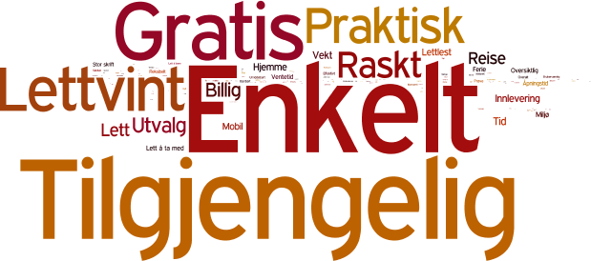
Årsak til e-utlån (ordsky): E-bøker lånes fordi det er tilgjengelig, enkelt, lettvint og praktisk …og gratis…
Årsak til e-utlån (ordsky)
Skriv ned de viktigste grunnene til at du låner e-bøker fra biblioteket
2017
2016
2015
2014

Slide 17
Fremtidig utlån / kjøp blant eBokBib brukere: For 75% er det sannsynlig at man vil fortsette å låne e-bøker …og 1 av 5 sier det er sannsynlig at de vil kjøpe e-bøker på norsk kommende år ...og 1 av 4 vil kjøpe en e-bok på et annet språk
Fremtidig utlån/kjøp
Hvor sannsynlig er det at du i løpet av de neste 12 månedene vil…
2017
Snitt
4.2
Snitt
2.2
Snitt
2.3
Base: Lånere av e-bøker

Slide 18
Fremtidig utlån / kjøp blant eBokBib brukere: Det skal mye til for at de som ikke kjøper e-bøker kommer til å kjøpe …verken på norsk eller et fremmedspråk
Fremtidig utlån/kjøp
Hvor sannsynlig er det at du i løpet av de neste 12 månedene vil…
2017
Base: Lånere av e-bøker, har ikke kjøpt ebok siste 6-12 måneder

Slide 19
Lån av e-bøker / papirbøker: E-bøker som lånes er oftere bøker av nyere dato … papirbøker er oftere eldre – selv om det også lånes mye nytt på papir
Vil du si at e-bøker du låner hovedsakelig er:
Vil du si at papirbøker du låner hovedsakelig er:

Slide 20
Lån av e-bøker / papirbøker: Mye større bredde i interesse for papirbøker…. E-bøker er først og fremst knyttet til underholdning
Hvilke sjangere innen skjønnlitteraturen er det mest relevant for deg å låne?
som e-bok:
som papirbok:

Slide 21
Lesemotivasjon hos eBokBib brukerne: Bibliotekenes e-bok lånere er ofte bokormer ….og 45% mener økt tilgjengelighet av e-bøker gir økt lesing av bøker
Lesemotivasjon blant lånere av e-bøker:
Hvordan vil du karakterisere ditt forhold til lesing av bøker? (topp 2; 5 punkt skala)
*Befolkning hentet fra Bokbasens markedsundersøkelse 2016
Base: Lånere av e-bøker

Slide 22
oppsummert

Slide 23
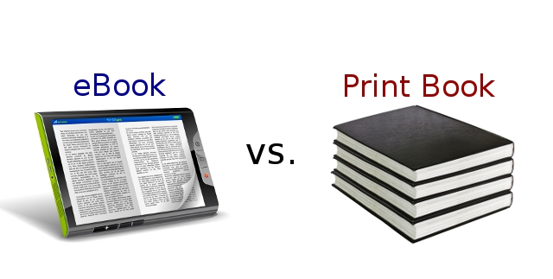
Oppsummert: Brukerne av eBokBib er godt fornøyde og vil fortsette å låne e-bøker
Flertallet av e-boklånerne foretrekker e-bøker fremfor papirbøker
Økt utvalg og tilgjengelighet fører til økt utlån
Lav konvertering til kjøp
Ulike brukergrupper: Kjøpere og lånere
Kø avskrekker ikke
En klar tendens til at de som låner mye e-bøker vil låne mindre papir

